Slide 1
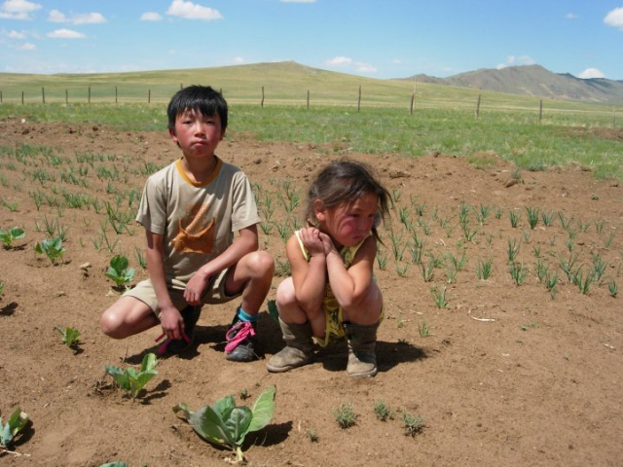
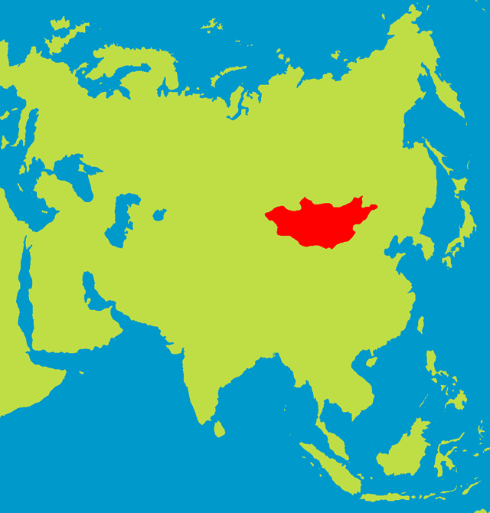
Mongolsko

Slide 2
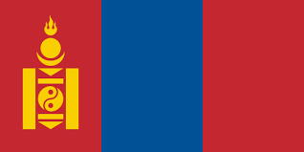
Mongolsko-obecné údaje
Hlavní město je Ulánbátar
2,7 miliónů obyvatel
Rozloha: 1 564 116 km²
Hustota obyvatel: 1,8 obyv. ob. / km²
V hlavním městě žije téměř polovina obyvatel země
Obyvatelé země jsou z 95 % Mongolové

Slide 3
historie
Ve 13. století bylo území dnešního Mongolska centrem Mongolské říše, největší říše všech dob. Ve 14. století se Mongolská říše rozpadla
Mongolsko v dnešní podobě v historii prakticky neexistovalo, zpočátku šlo pouze o pastevecké kmeny, které později vytvořily Mongolskou říši. Po čase se ale karta obrátila a naopak Čína okupovala Mongolsko až do roku 1911 a dodnes žije větší část mongolů v Číně.
V roce 1924 byla za podpory Sovětského svazu vytvořena Mongolská lidová republika, která zůstala pod vlivem SSSR po dalších sedmdesát let

Slide 4
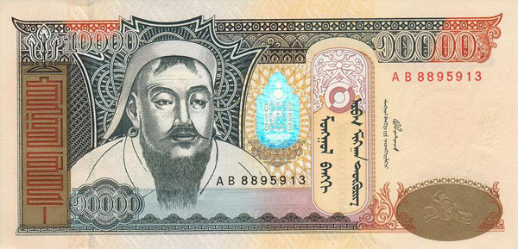
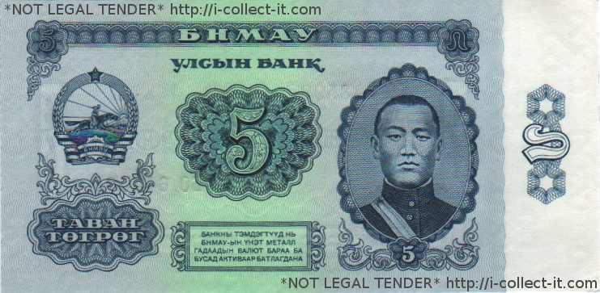
Ekonomika
Mongolskou měnou je tugrik (100 mungů)
Mongolsko je relativně chudá země, pod hranicí chudoby se nachází kolem 35% obyvatel

Slide 5
Životní prostředí
Přírodní zdroje Mongolska jsou ohrožovány nejen lidským rozvojem, jemuž dominuje rostoucí těžba nerostného bohatství, ale také drsnými přírodními podmínkami
Nelze také opomenout závažnost problémů spojených s nakládáním s odpadem a využíváním energie, protože současná praxe velmi zatěžuje životní prostředí

Slide 6
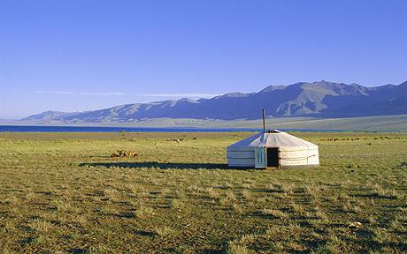
problémy
Bezpečnost: Mongolsko je také neuvěřitelně velké a pusté, pokud se ztratíte, jde často bez legrace o život.
Krádeže: Jedná se zdaleka o nejrozšířenější problém, který kvete zejména ve městech a turistických oblastech.

Slide 7
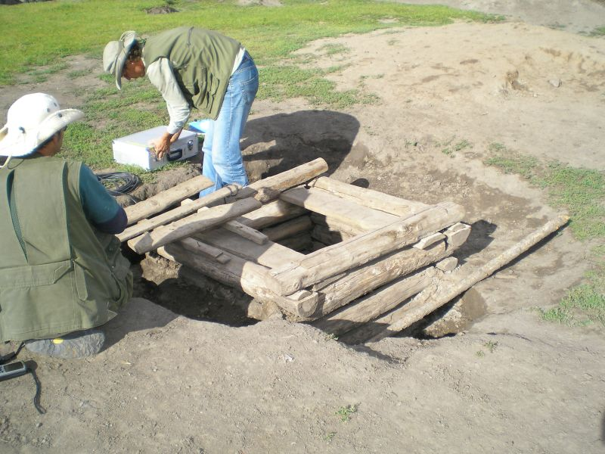
Řešení problému-pitná voda
Největší problém je pitná voda. Peníze by šli do školení pro lidi za účelem udržování studen.

